Slide 1



Slide 2
دانشجویان برتر مقاطع علوم پایه و مقدمات بالینی دانشکده پزشکی
)10% هر ورودی)

Slide 3
نفرات برتر
ورودی بهمن ماه 1399

Slide 4
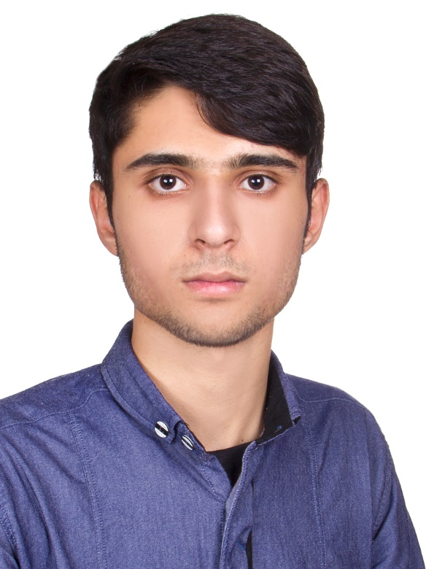
رتبه اول 2-99
آرش غیرت
18/63

Slide 5
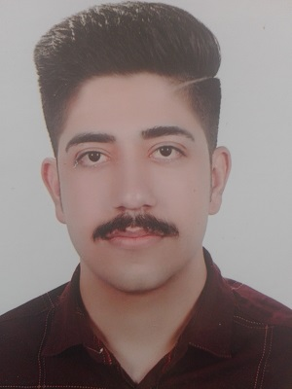
رتبه دوم 2-99
علی لطفی سبوکی
18/05

Slide 6
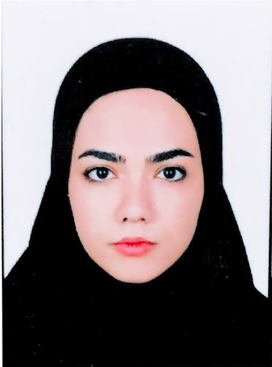
رتبه دوم 2-99
شادی باقری
18/05

Slide 7
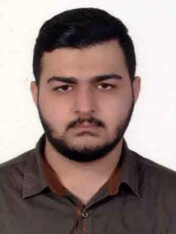
رتبه سوم 2-99
مهیار حسین زرگری
17/89

Slide 8
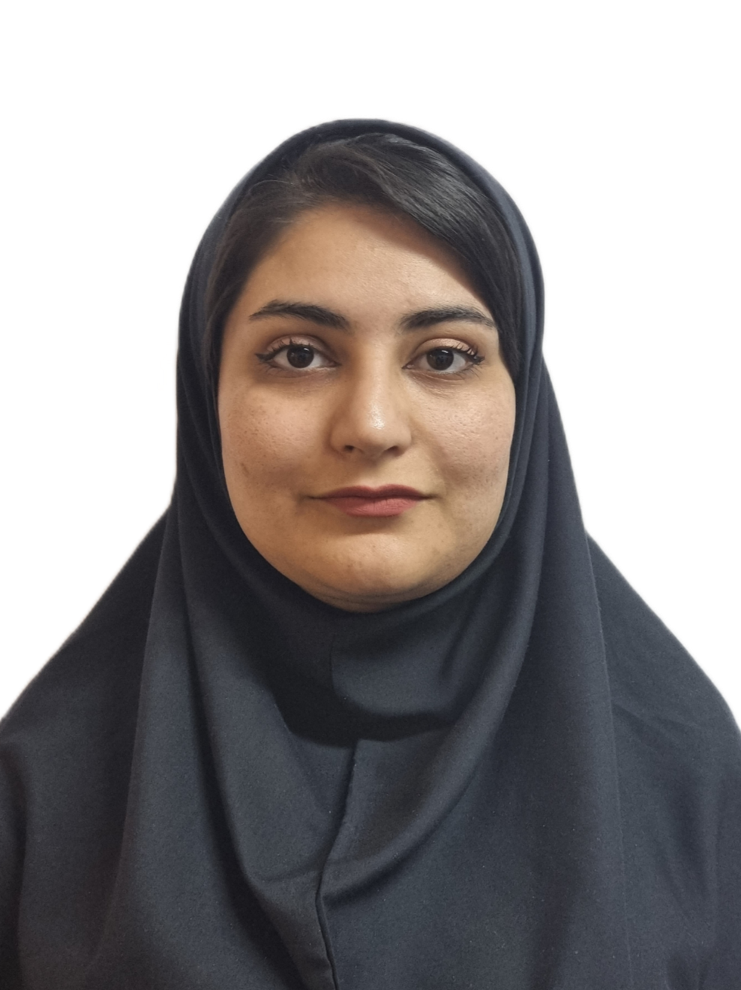
رتبه چهارم 2-99
فاطمه خدابخشی
17/71

Slide 9
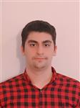
رتبه پنجم 2-99
سامان قاضی وکیلی
17/55

Slide 10
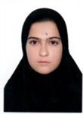
رتبه ششم 2-99
زهرا زارع
17/51

Slide 11
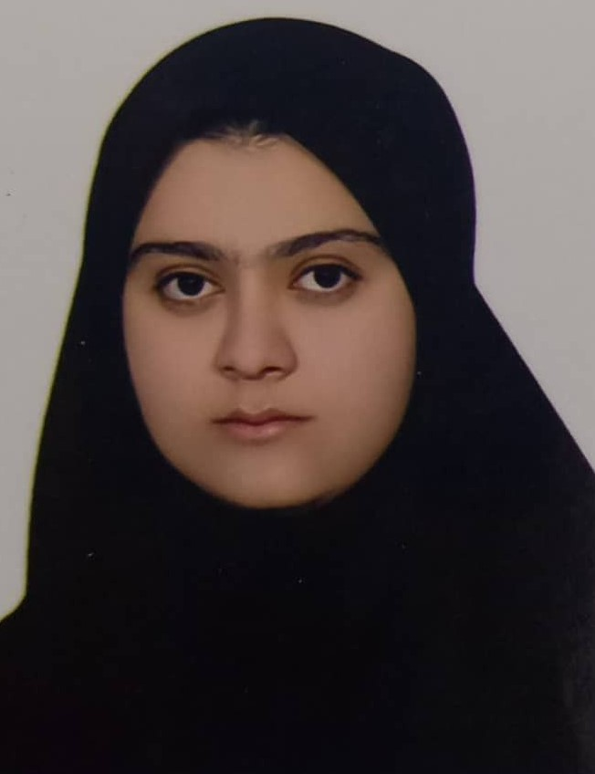
رتبه هفتم 2-99
فائزه آقا خانی
17/47

Slide 12
نفرات برتر
ورودی مهر ماه 1400

Slide 13
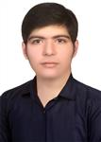
رتبه اول 1-1400
امید فرهودنیا
18/58

Slide 14
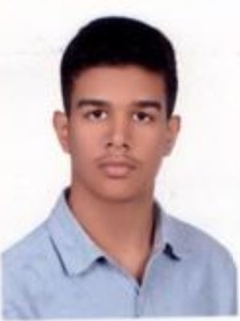
رتبه دوم 1-1400
محمدطارق حدادپور
18/23

Slide 15
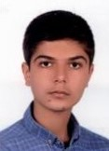
رتبه سوم 1-1400
علی باقر زاده همائی
17/96

Slide 16
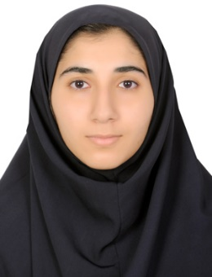
رتبه چهارم 1-1400
فاطمه رحیمی
17/60

Slide 17
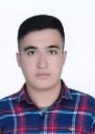
رتبه پنجم 1-1400
امیرحسین ظهرابی
17/30

Slide 18
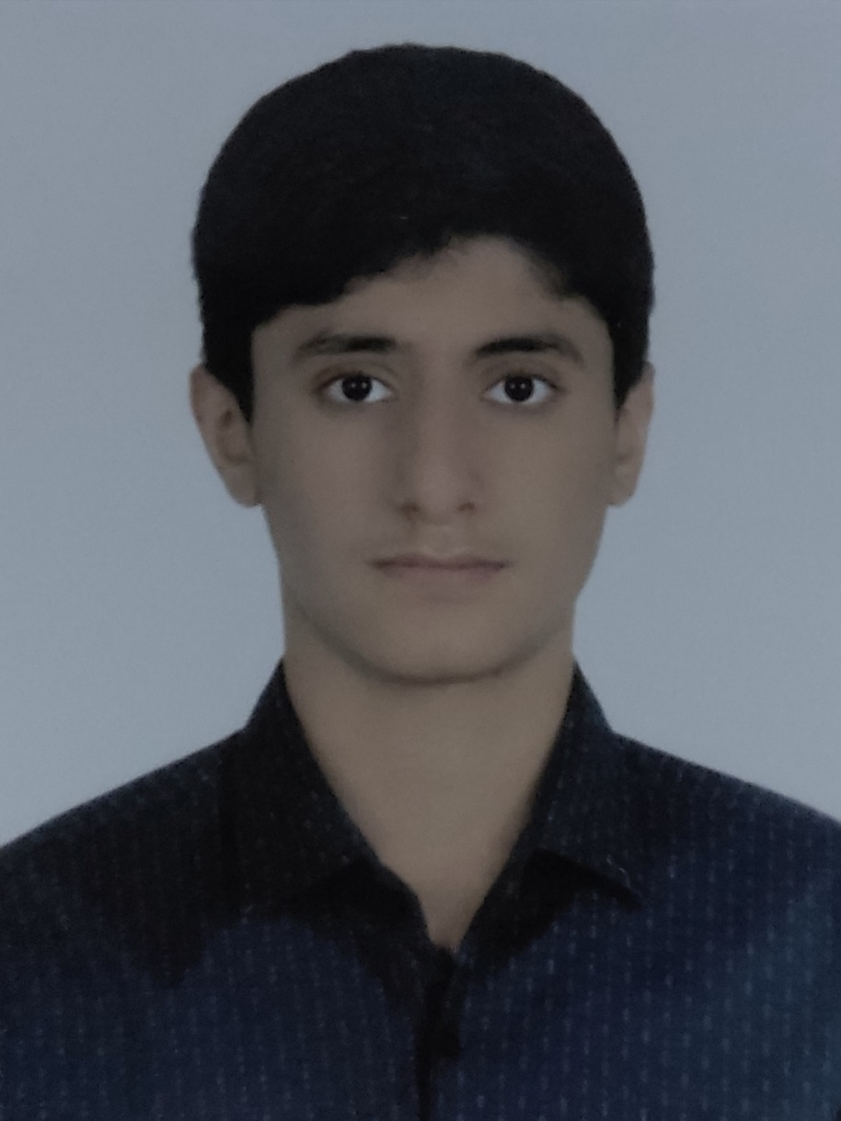
رتبه ششم 1-1400
محمد پاک منش
17/04

Slide 19
نفرات برتر
ورودی بهمن ماه 1400

Slide 20
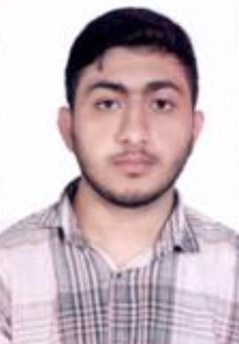
رتبه اول 2-1400
علیرضا غلامی
19/19

Slide 21
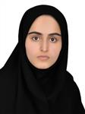
رتبه دوم 2-1400
زهرا رحیم آبادی
18/93

Slide 22
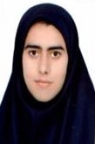
رتبه سوم2-1400
سارا محمودی
18/51

Slide 23
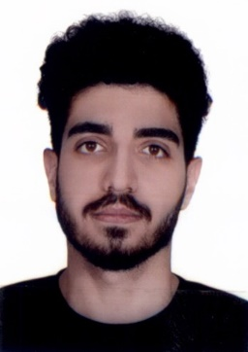
رتبه چهارم 2-1400
امیدرضا جوکار
18/42

Slide 24
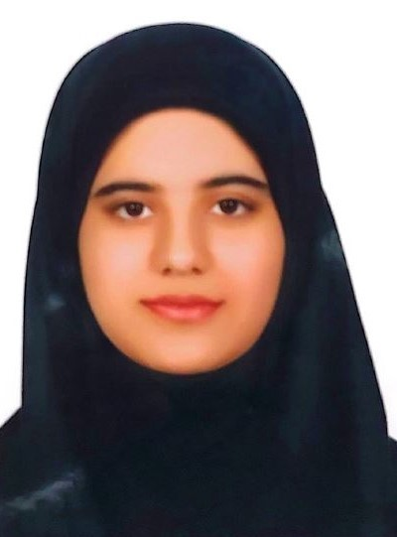
رتبه پنجم 2-1400
ستاره مریدی
18/28

Slide 25
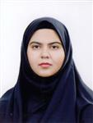
رتبه ششم 2-1400
ملیکا علوی تبار
18/23

Slide 26
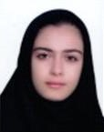
رتبه هفتم 2-1400
آیدا بیگوند
18/09

Slide 27
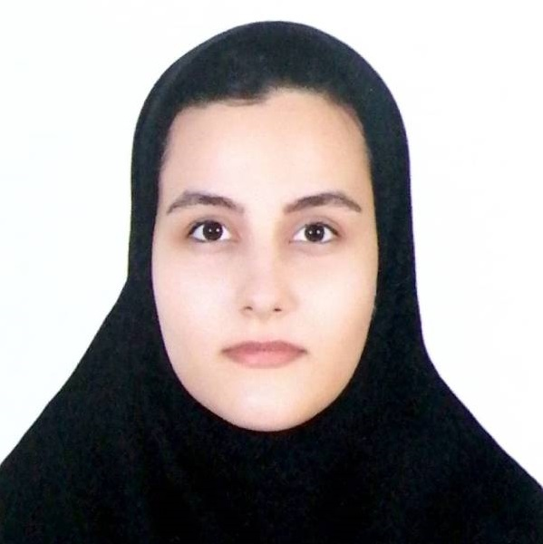
رتبه هشتم 2-1400
مارال پورقلی
17/74

Slide 28
نفرات برتر
ورودی مهر ماه 1401

Slide 29
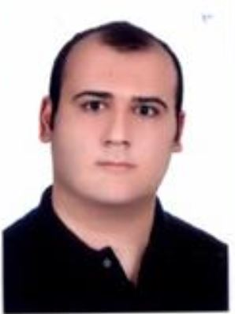
رتبه اول 1-1401
پدرام دادو
19/29

Slide 30
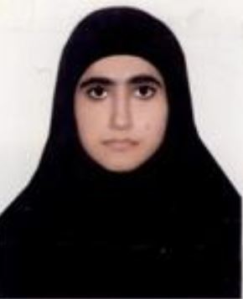
رتبه دوم 1-1401
حدیث کریمی سراحی
17/73

Slide 31
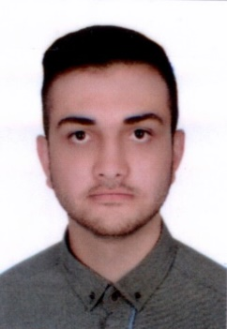
رتبه سوم 1-1401
محمد جواد زارعی
17/59

Slide 32
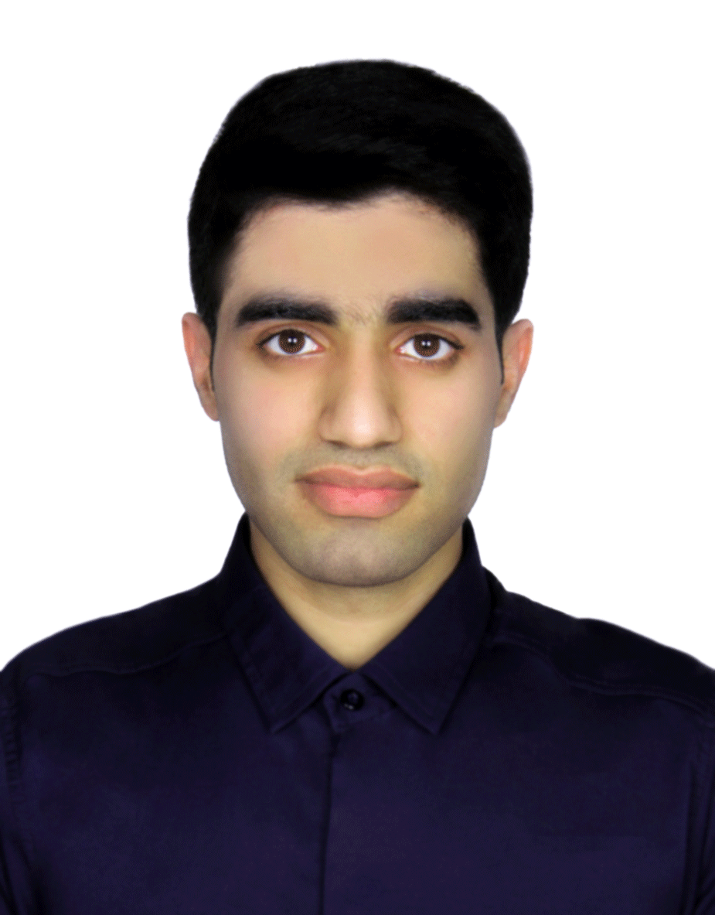
رتبه چهارم 1-1401
محمد افسرده
17/13

Slide 33
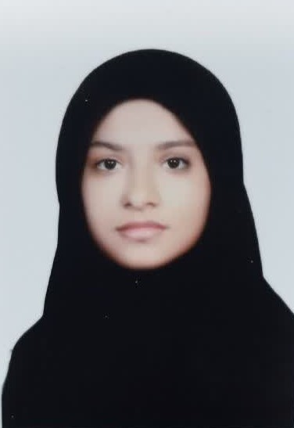
رتبه پنجم 1-1401
حمده اسمعیلی طبلی
17/11

Slide 34
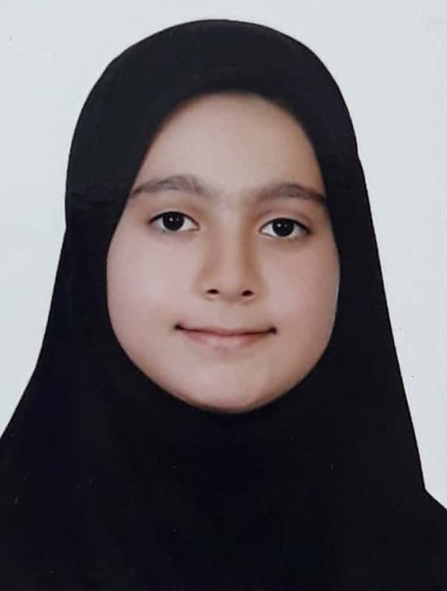
رتبه ششم 1-1401
مریم قدمی
17/08

Slide 35
نفرات برتر
ورودی بهمن ماه 1401

Slide 36
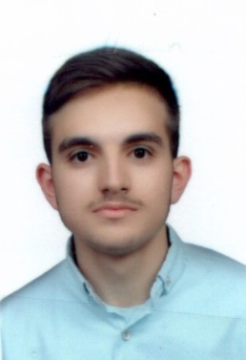
رتبه اول 2-1401
امیر حسین قربانی
19/21

Slide 37
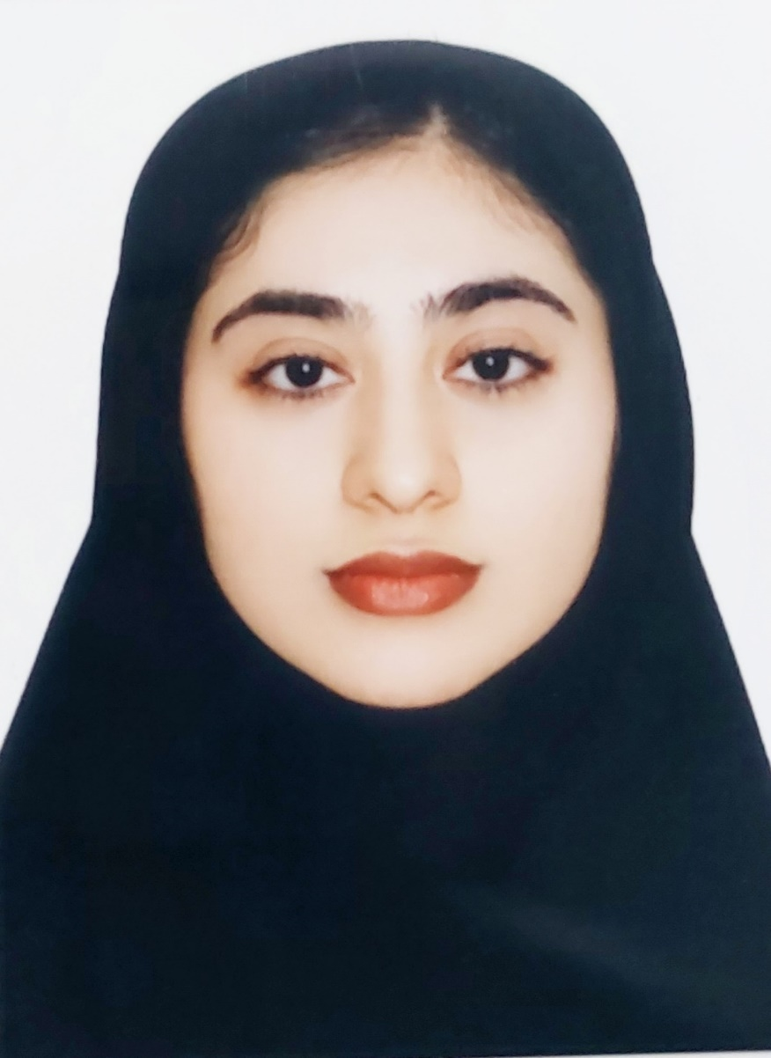
رتبه دوم 2-1401
زینب بهرامی
19/05

Slide 38
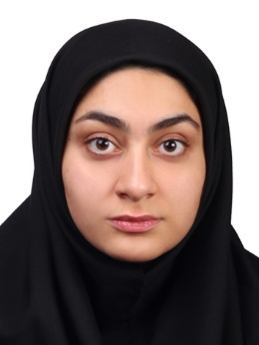
رتبه سوم 2-1401
غزاله سادات وزوائی
18/35

Slide 39
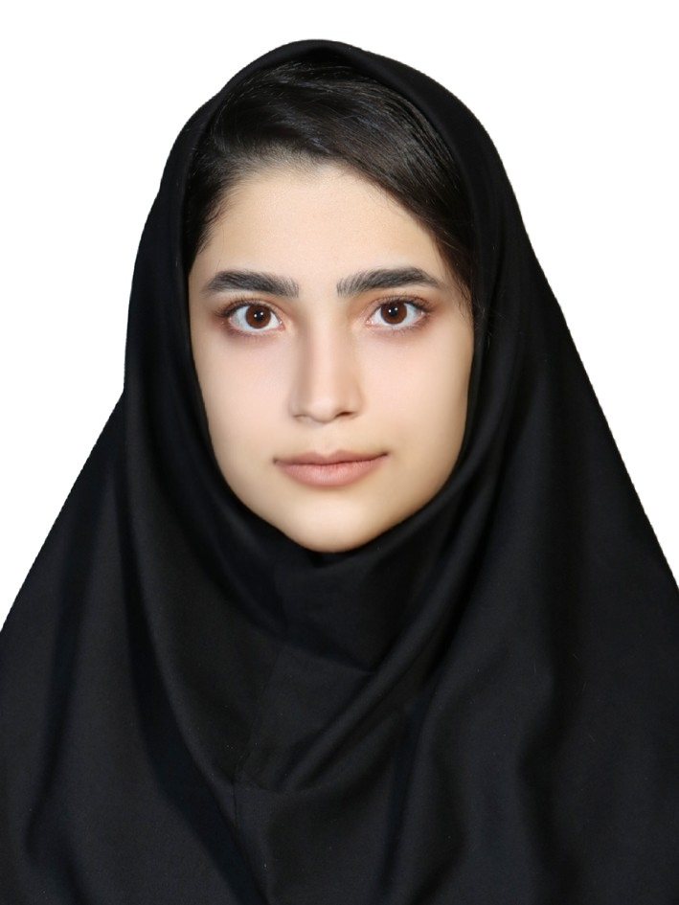
رتبه چهارم 2-1401
سیده روژان دهقانیان
18/18

Slide 40
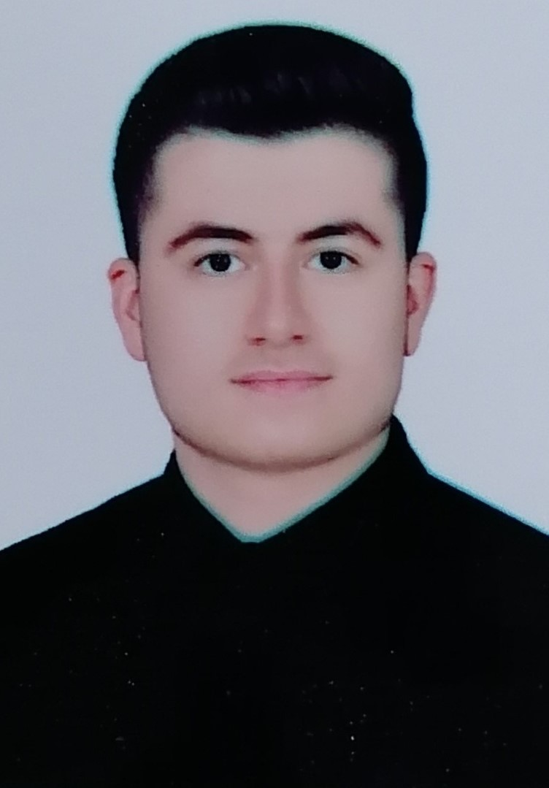
رتبه پنجم 2-1401
سینا صفری
17/92

Slide 41
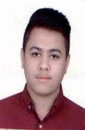
رتبه پنجم 2-1401
محمدعلی صفار
17/92

Slide 42
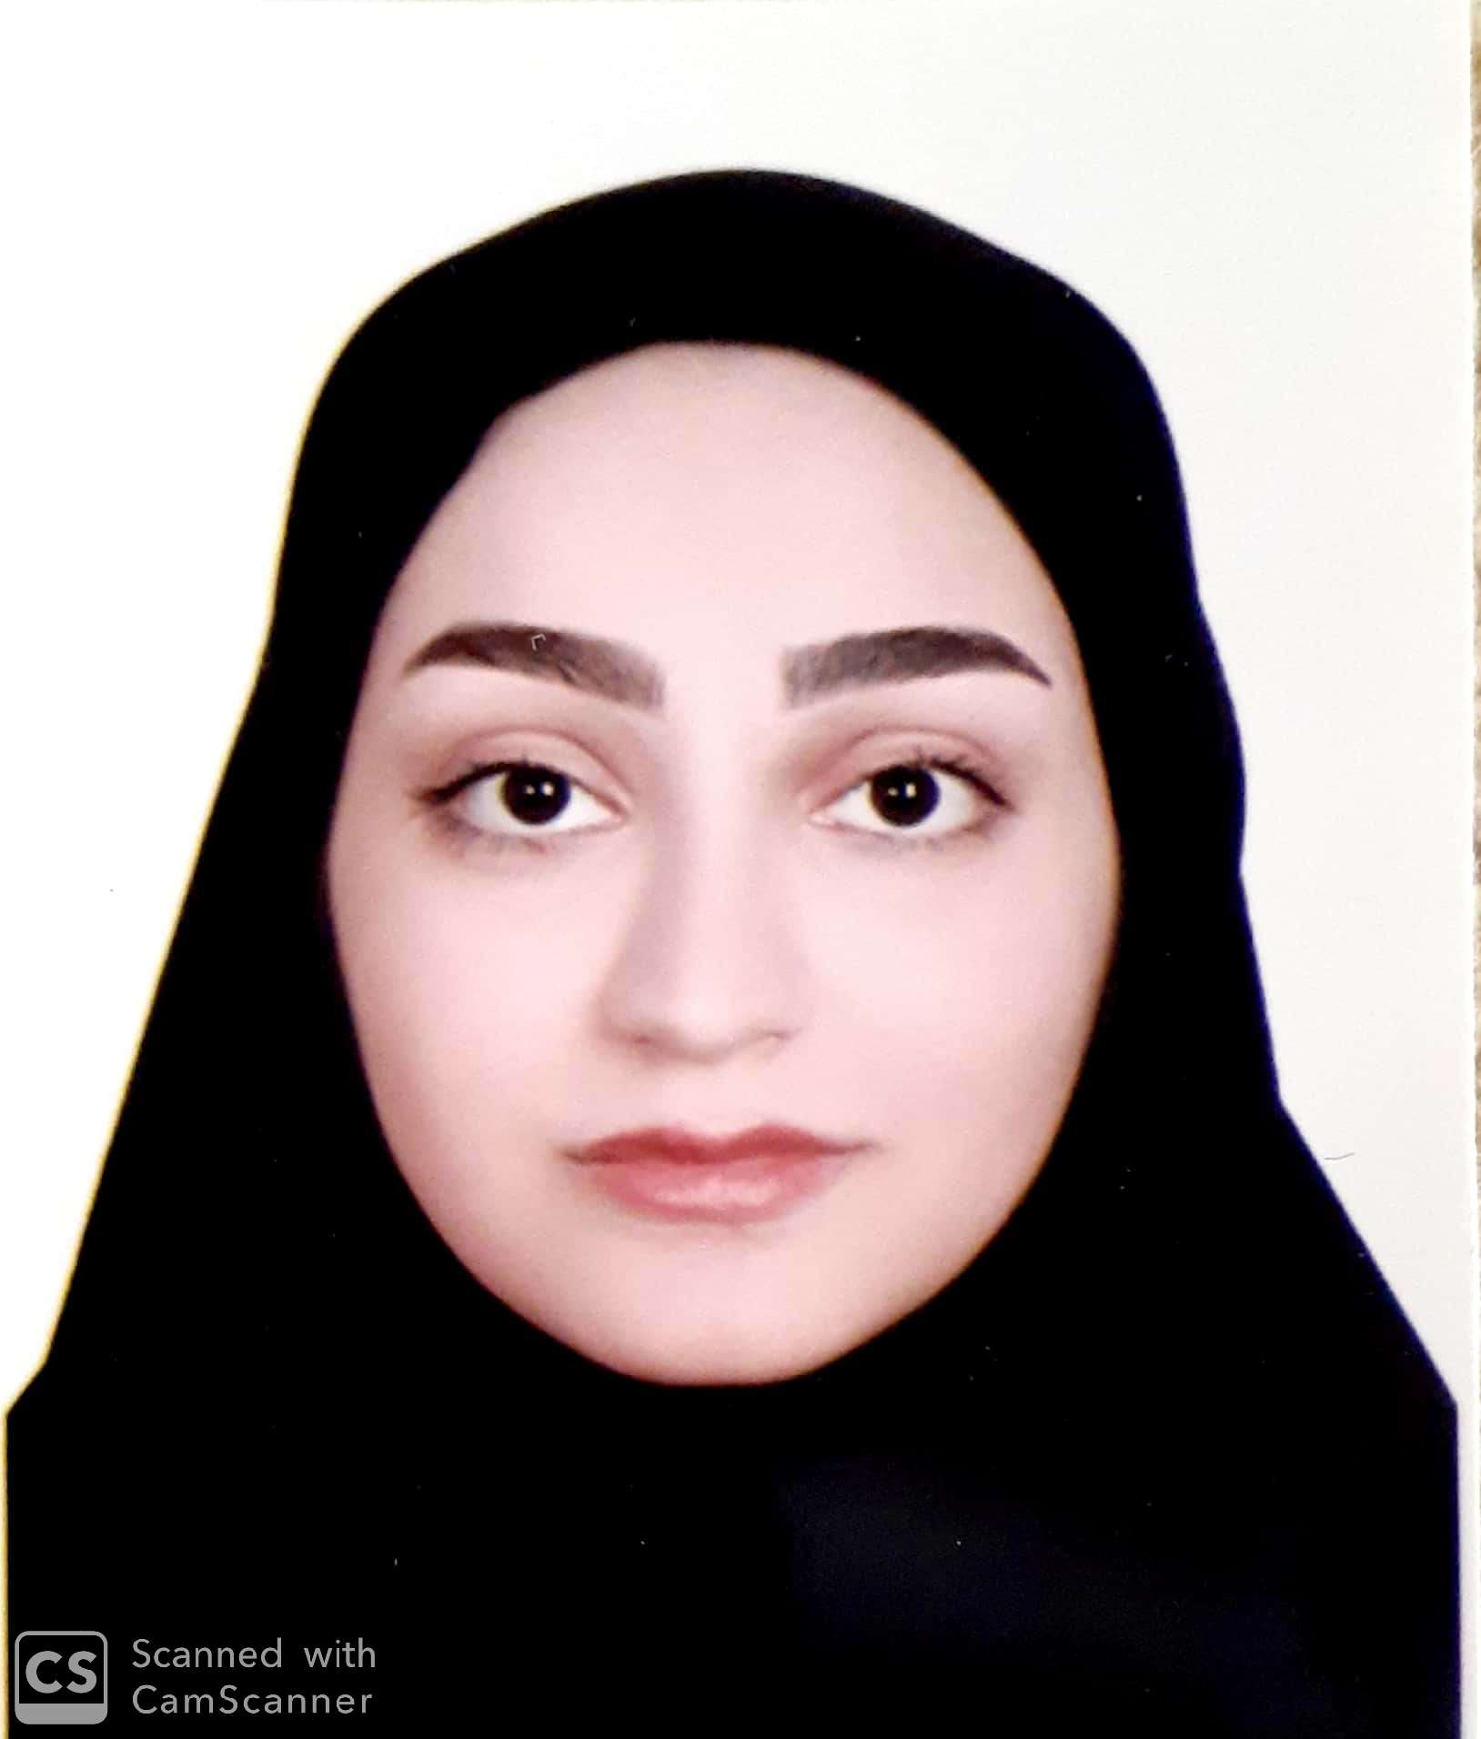
رتبه ششم 2-1401
نجمه عجم
17/86

Slide 43
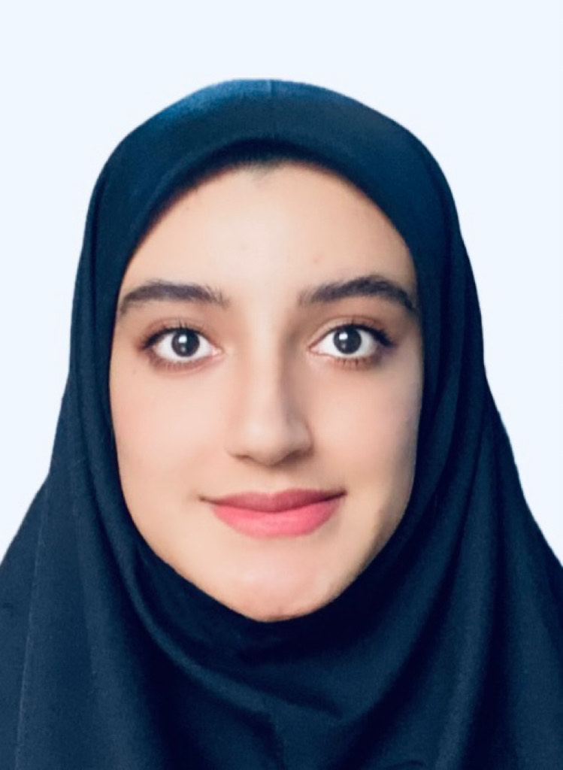
رتبه هفتم 2-1401
ثمینا فراهانی نیا
17/85

Slide 44
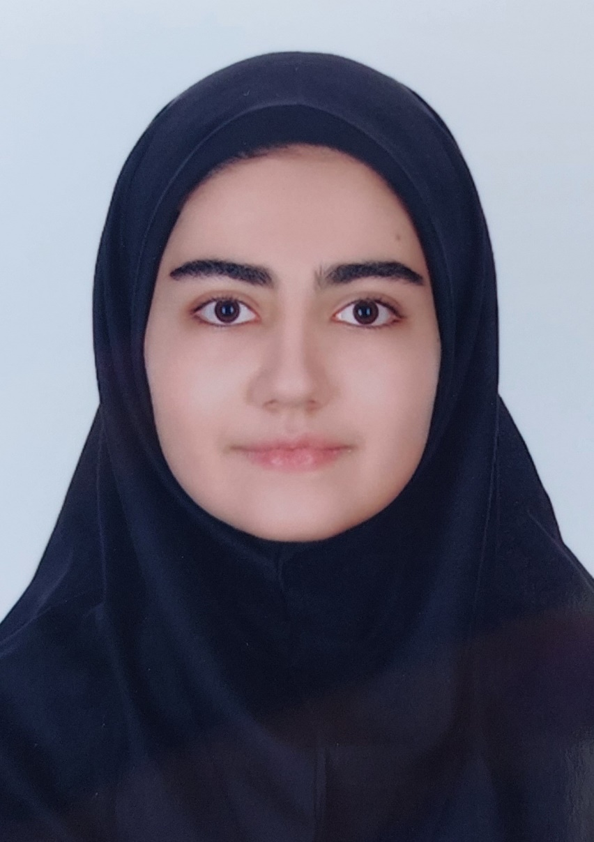
رتبه هشتم 2-1401
فاطمه باقری
17/80

Slide 45
نفرات برتر
ورودی مهر ماه 1402

Slide 46
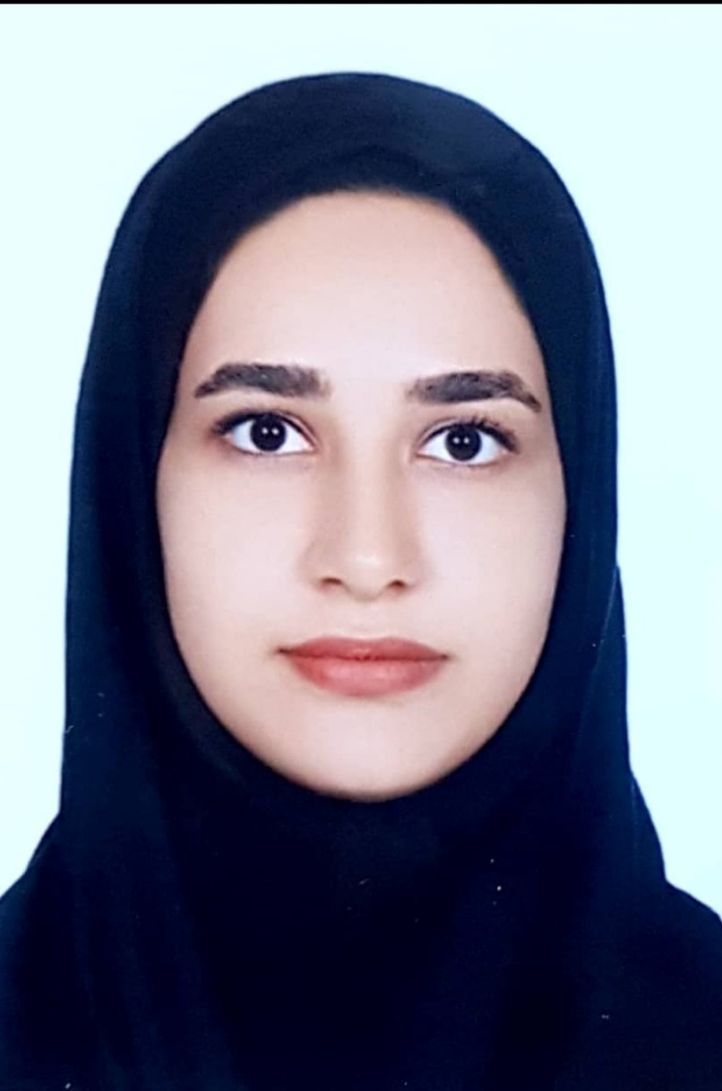
رتبه اول 1-1402
نگار شاهی
18/07

Slide 47
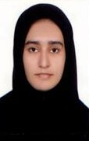
رتبه دوم 1-1402
آناهیتا محمد غلامی
17/99

Slide 48
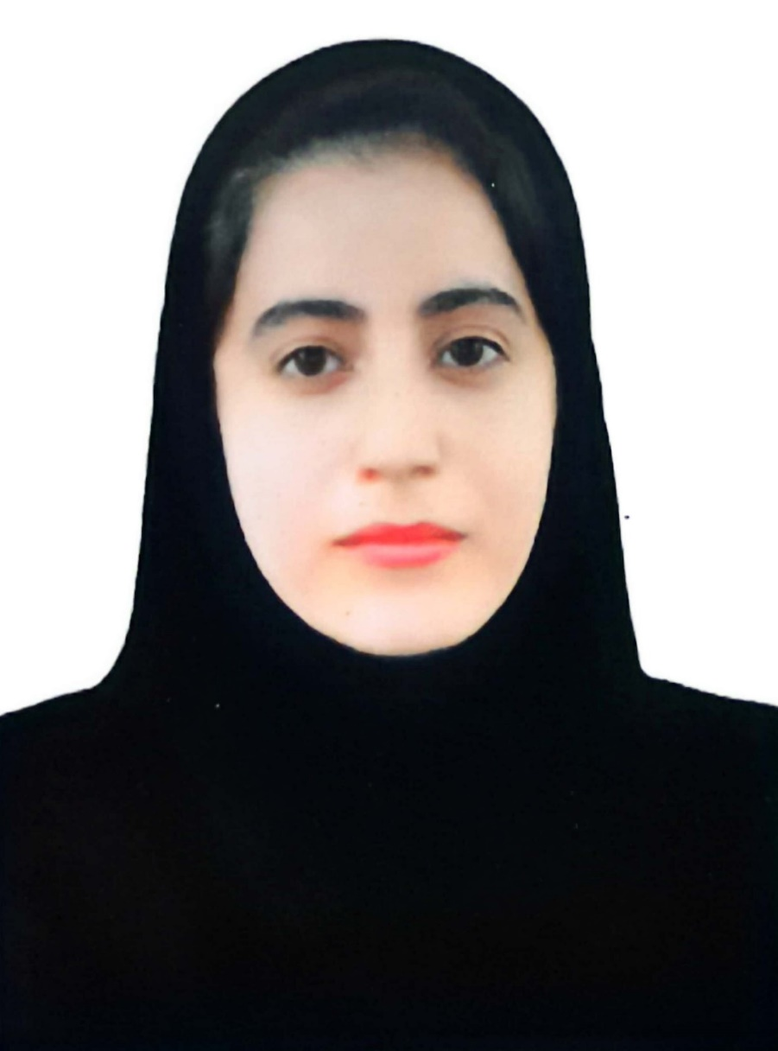
رتبه دوم 1-1402
آمنه آهنین جان
17/99

Slide 49
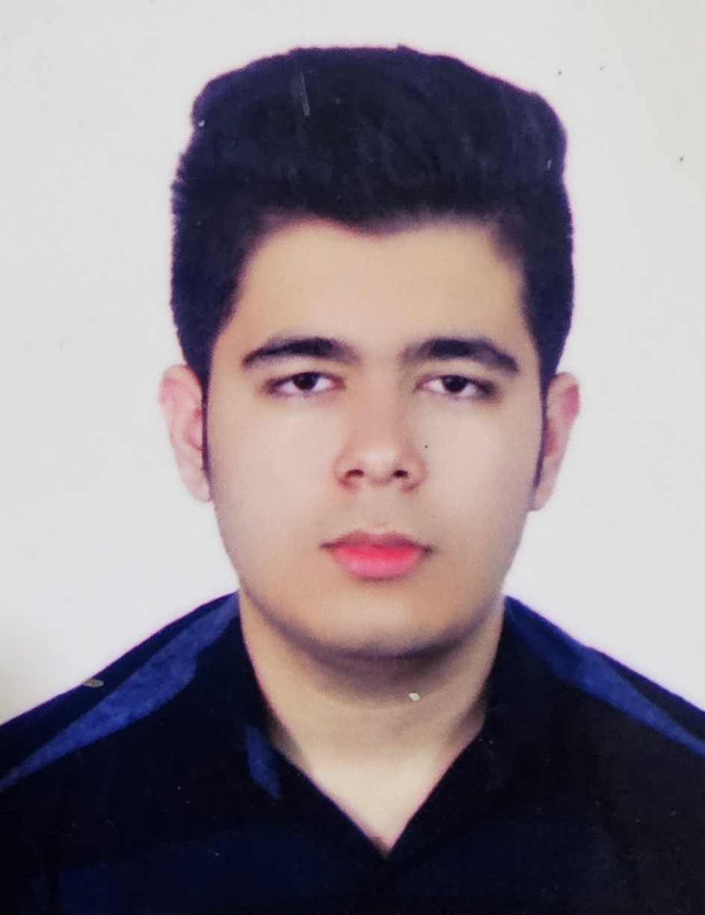
رتبه سوم 1-1402
احمد عباس زاده
17/84

Slide 50
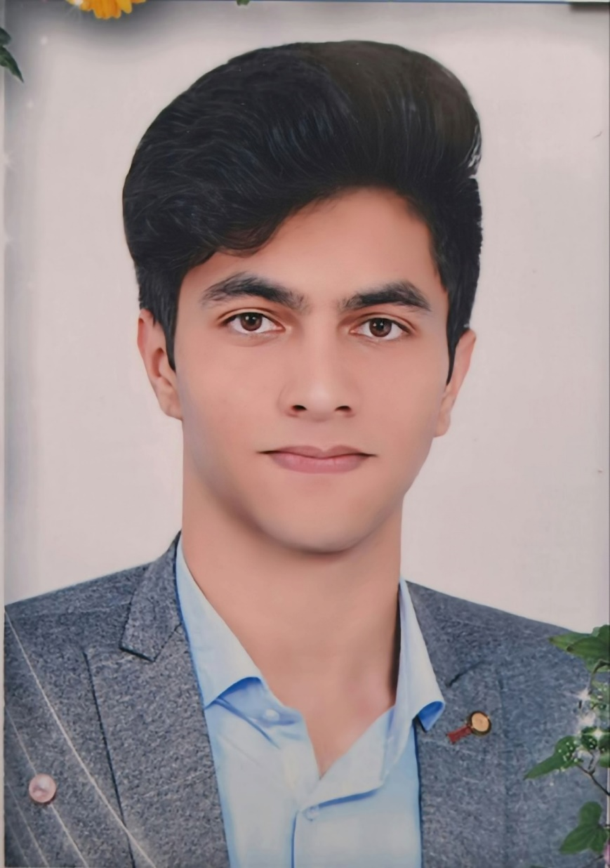
رتبه چهارم 1-1402
حسین کریمی
17/61

Slide 51
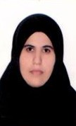
رتبه پنجم 1-1402
عایشه پیوند
17/48

Slide 52
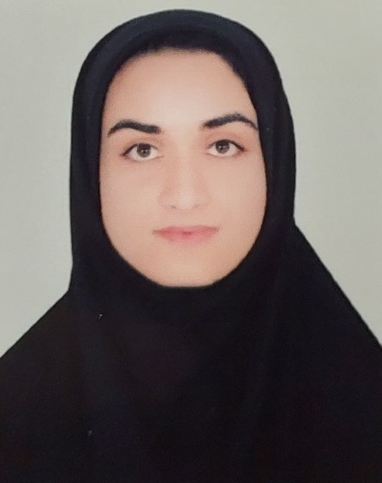
رتبه ششم 1-1402
فاطمه حسنی
17/45

Slide 53
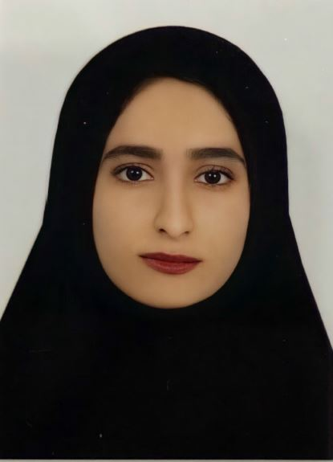
رتبه هفتم 1-1402
غزل فتحی نژاد
17/35

Slide 54
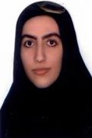
رتبه هشتم 1-1402
سارا توحیدی نژاد
17/25

Slide 55
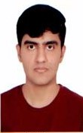
رتبه نهم 1-1402
محمد قاسمی
17/19

Slide 56
نفرات برتر
گروه تغذیه ورودی 1400

Slide 57
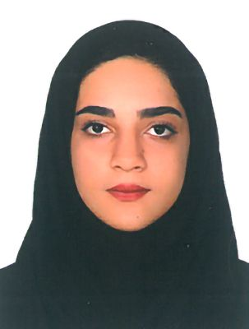
رتبه اول 1400
تارا ترابی
18/37

Slide 58
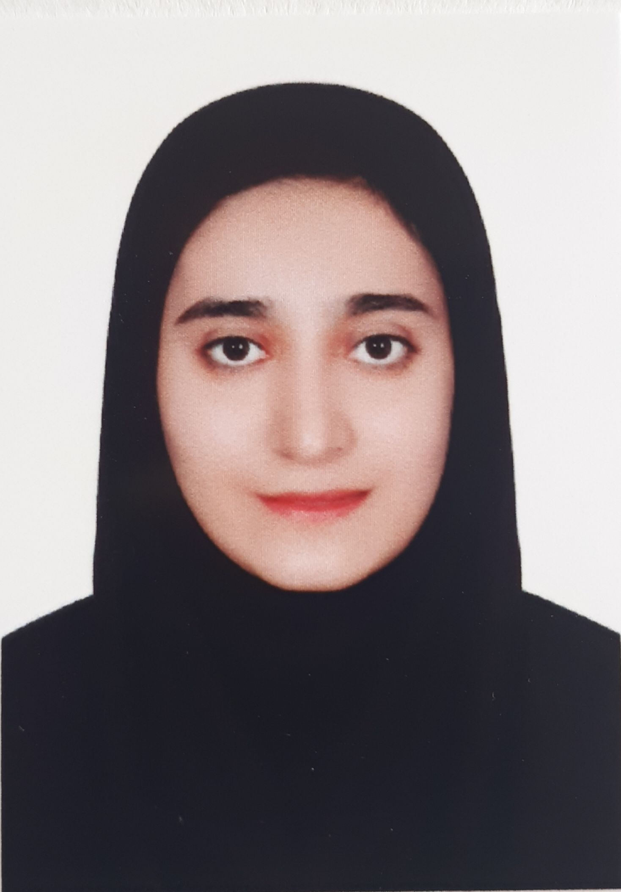
رتبه دوم 1400
فاطمه اسحاقی
17/66

Slide 59
نفرات برتر
گروه تغذیه ورودی 1401

Slide 60
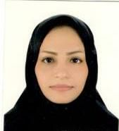
رتبه اول 1401
مژگان پیشدار
17/74

Slide 61

رتبه دوم 1401
زهرا کرامتی
16/59

Slide 62
نفرات برتر
گروه تغذیه ورودی 1402

Slide 63

رتبه اول 1402
فاطمه وزیری
18/38

Slide 64

رتبه دوم 1402
کتایون رحیمی پور
17/88

Slide 65
دانشجویان برتر آزمون های جامع پزشکی (علوم پایه و پیش کارورزی)

Slide 66
حد نصاب 2/5% کشوری
ایوب بشام
آزمون جامع علوم پایه اسفند ماه 1399
نمره 165

Slide 67

رتبه 10 کشوری
امیرحسین رضائی لطیفی
آزمون جامع علوم پایه شهریور ماه 1401
نمره 169

Slide 68

حد نصاب 2/5% کشوری
رضا ایزدی لای بیدی
آزمون جامع علوم پایه شهریور ماه 1401
نمره 161

Slide 69

حد نصاب 2/5% کشوری
آرش غیرت
آزمون جامع علوم پایه شهریور ماه 1402
نمره 163

Slide 70
رتبه اول کشوری
امید فرهود نیا
آزمون جامع علوم پایه اسفند ماه 1402
نمره 186

Slide 71

حد نصاب 2/5% کشوری
الهام یادگاری فرد
آزمون جامع پیش کارورزی اسفند ماه 1402
نمره 157

Slide 72

علیرضا ملک التجاری
دبیر ممتاز کمیته دانشجویی
توسعه آموزش

